Slide 1

PHÒNG GIÁO DỤC VÀ ĐÀO TẠO ………….
TRƯỜNG TRUNG HỌC CƠ SỞ ………………
MÔN TOÁN LỚP 8 (CÁNH DIỀU )
ZALO GVSB: ……………………….
ZALO GVPB 1:………………………
ZALO GVPB 2………………………
NĂM HỌC: 2023 - 2024

Slide 2
1. Giáo viên
SGK, giáo án, bảng phụ, máy chiếu
2. Học sinh
SGK, máy tính cầm tay
Phiếu đánh giá…
Giấy A0, A4…

Slide 3






HĐ:
NHÓM
CHÚ THÍCH
HĐ:
CÁ NHÂN
HĐ:
CẶP ĐÔI

Slide 4


Hình thành kiến thức
Mở đầu
Luyện tập
Vận dụng
CÁC HOẠT ĐỘNG

Slide 5

HOẠT ĐỘNG
Mở đầu

Slide 6

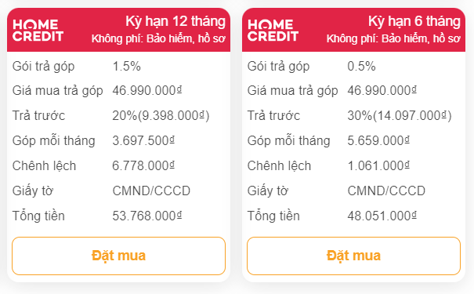

Tình huống
Anh An muốn mua một chiếc Macbook Air. Cửa hàng có những lựa chọn sau:
+ Trả hết tiền trong một lần thì được giảm giá còn 39 490 000 (đồng)
+ Mua trả góp kì hạn 6 tháng hoặc 12 tháng với số tiền cần trả như ảnh dưới.
Anh An đã có 20 triệu tiền tiết kiệm và chuẩn bị lĩnh 20 triệu tiền lương. Theo em, anh An nên chọn phương án nào và vì sao?

Slide 7

CHƯƠNG II
PHÂN THỨC ĐẠI SỐ
HOẠT ĐỘNG THỰC HÀNH VÀ TRẢI NGHIỆM
CHỦ ĐỀ 1. Quản lí tài chính cá nhân
(Tiết 2)

Slide 8
Mục tiêu.
1
Kiến thức: Tính được số tiền phải trả từng tháng để thanh
toán các khoản vay nợ.
Năng lực: Tự học, giao tiếp và hợp tác, tư duy và lập
luận toán học, sử dụng công cụ và phương tiện học Toán.
2
3
Phẩm chất: Chăm chỉ, trung thực, trách nhiệm.

Slide 9

HOẠT ĐỘNG
Hình thành kiến thức

Slide 10
2.2. Vay nợ và thanh toán khoản vay nợ
a) Các hình thức vay nợ:
Các hình thức vay vốn phổ biến hiện nay:
- Vay tín chấp
- Vay thấu chi
- Vay trả góp
- Vay thế chấp
Các nhóm trình bày một số hình thức vay vốn phổ biến hiện nay

Slide 11

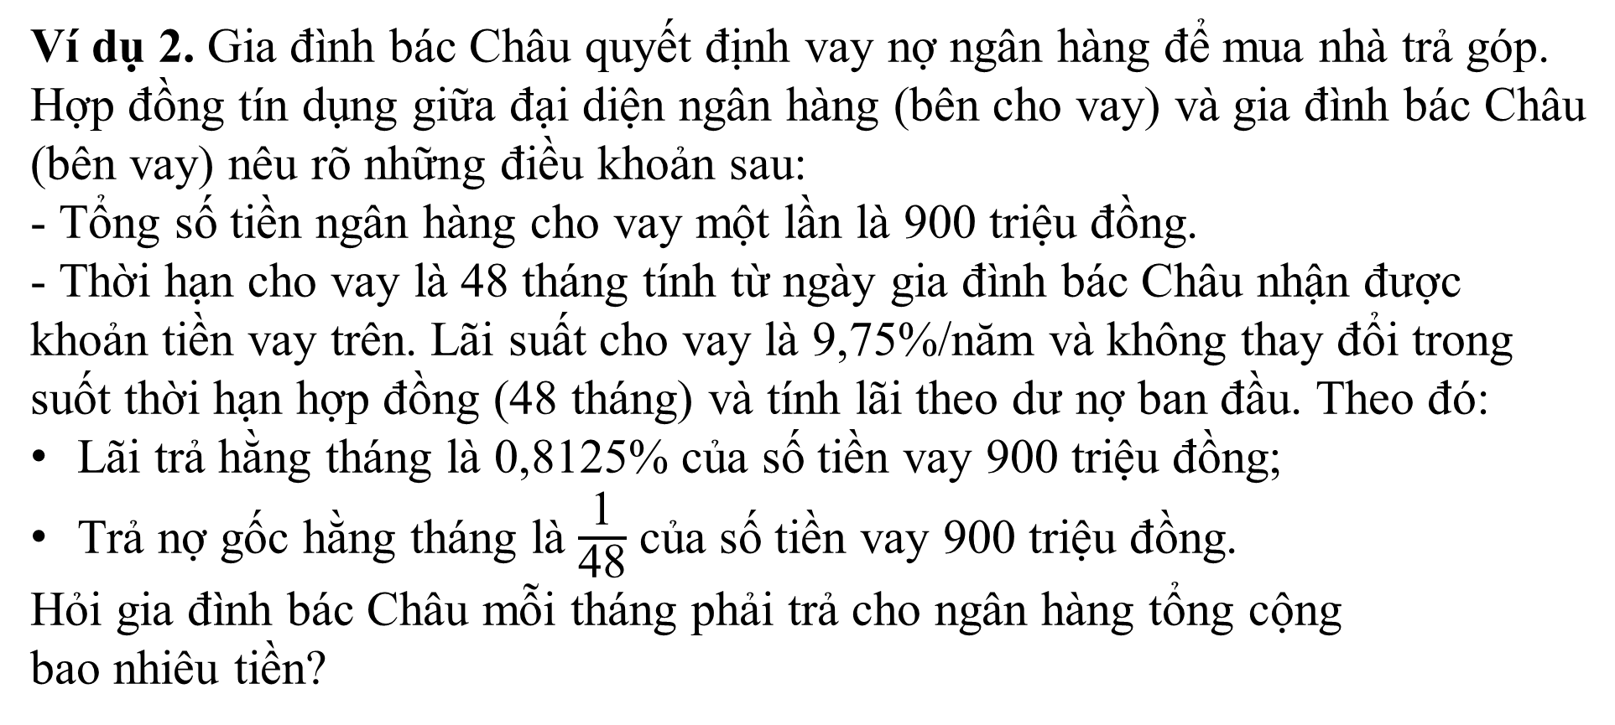
2.2. Vay nợ và thanh toán khoản vay nợ
b) Lập kế hoạch giả định về vay nợ ngân hàng:
Ví dụ 2. Gia đình bác Châu quyết định vay nợ ngân hàng để mua nhà trả góp. Hợp đồng tín dụng giữa đại diện ngân hàng (bên cho vay) và gia đình bác Châu (bên vay) nêu rõ những điều khoản sau:
- Tổng số tiền ngân hàng cho vay một lần là 900 triệu đồng.
- Thời hạn cho vay là 48 tháng tính từ ngày gia đình bác Châu nhận được khoản tiền vay trên. Lãi suất cho vay là 9,75%/năm và không thay đổi trong suốt thời hạn hợp đồng (48 tháng) và tính lãi theo dư nợ ban đầu. Theo đó:
Lãi trả hằng tháng là 0,8125% của số tiền vay 900 triệu đồng;
Trả nợ gốc hằng tháng là $\frac{\text{1}}{\text{48}}$ của số tiền vay 900 triệu đồng.
Hỏi gia đình bác Châu mỗi tháng phải trả cho ngân hàng tổng cộng
bao nhiêu tiền?

Slide 12
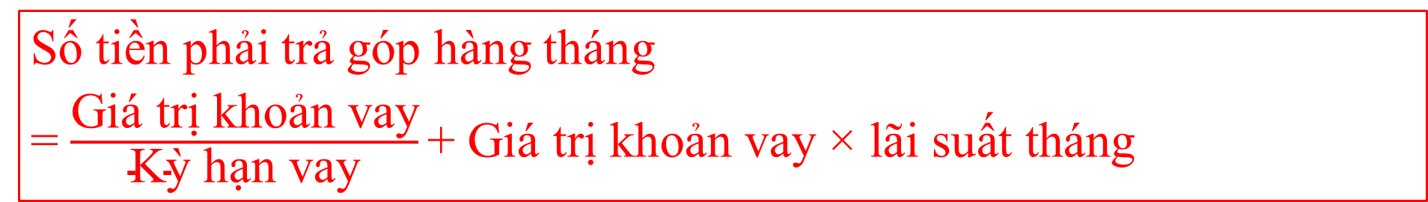
2.2. Vay nợ và thanh toán khoản vay nợ
b) Lập kế hoạch giả định về vay nợ ngân hàng:
Số tiền phải trả góp hàng tháng
= $\frac{\text{Gi}\text{á }\text{tr}\text{ị }\text{kho}\text{ả}\text{n} \text{vay}}{\text{K}\text{ỳ }\text{h}\text{ạ}\text{n} \text{vay}}\text{+}$ $\text{Gi}\text{á }\text{tr}\text{ị }\text{kho}\text{ả}\text{n} \text{vay} \text{×} \text{l}\text{ã}\text{i} \text{su}\text{ấ}\text{t} \text{th}\text{á}\text{ng}$
Nhận xét: Trước khi vay nợ, ta phải cân nhắc kĩ lưỡng khả năng thanh toán khoản vay nợ đó vì có thể dẫn đến không quản lí được chi tiêu của bản thân (gia đình) và gây thiếu hụt tài chính.

Slide 13

3. Ý nghĩa của quản lí tài chính cá nhân
- Quản lí được tiền hằng ngày; tạo dựng được khả năng quản lí tiền cá nhân trong một tình huống thực tế, bao gồm cả tình huống chưa bao giờ trải nghiệm.
- Thiết lập được cách thức sử dụng tiền, kế hoạch chi tiêu và tiết kiệm tiền phù hợp với hoàn cảnh sống của cá nhân ở hiện tại và trong tương lai.
- Đưa ra và thực hiện được các quyết định về quản lí tài chính cá nhân bằng cách sử dụng các công cụ tài chính.

Slide 14

HOẠT ĐỘNG
Luyện tập

Slide 15
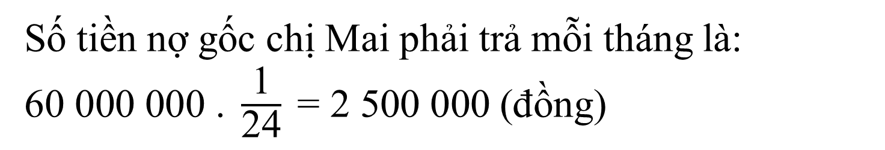

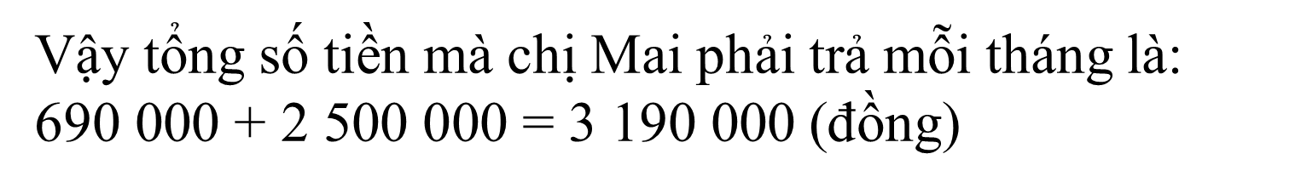
Luyện tập: Chị Mai vay vốn trả góp ngân hàng số tiền 60 triệu đồng với lãi suất 1,15% hàng tháng trong 2 năm. Vậy mỗi tháng chị Mai phải trả ngân hàng bao nhiêu tiền? Biết rằng lãi suất không thay đổi trong suốt thời hạn hợp đồng.
Giải:
Số tiền lãi mà chị Mai phải trả mỗi tháng là:
$\text{60 000 000} \text{.} \text{1,15\%} \text{=} \text{690 000}$ (đồng)
Số tiền nợ gốc chị Mai phải trả mỗi tháng là:
$\text{60 000 000} \text{.} \frac{\text{1}}{\text{24}} \text{=} \text{2 500 000}$ (đồng)
Vậy tổng số tiền mà chị Mai phải trả mỗi tháng là:
$\text{690 000} \text{+} \text{2} \text{500 000} \text{=} \text{3 190 000 }$(đồng)

Slide 16

HOẠT ĐỘNG
VẬN DỤNG

Slide 17

Em là chuyên gia tài chính
Sau khi tìm hiểu về vay nợ, em hãy đưa ra lời khuyên cho anh An.
+ Nếu trả hết tiền trong một lần thì tháng đó anh An sẽ không có tiền chi trả cho các sinh hoạt khác.
+ Thời gian trả góp càng dài thì tổng số tiền phải trả cảng nhiều.
=> Tùy theo tình hình tài chính mà anh An sẽ có lựa chọn phù hợp.

Slide 18

HƯỚNG DẪN VỀ NHÀ
1
Xem lại các nội dung đã học.
2
Lập kế hoạch chi tiêu cho một chuyến du lịch của gia đình 4 người với ngân sách 50 triệu.
  Làm hoạt động 3 (sgk/trang 54).
3

